Slide 1



Интеграция основного и дополнительного образования для повышения качества естественнонаучной подготовки детей
май 2026
МАШТАК ЕЛЕНА НИКОЛАЕВНА,
Консультант отдела дополнительного образования и воспитания министерства образования и науки Тамбовской области

Slide 2
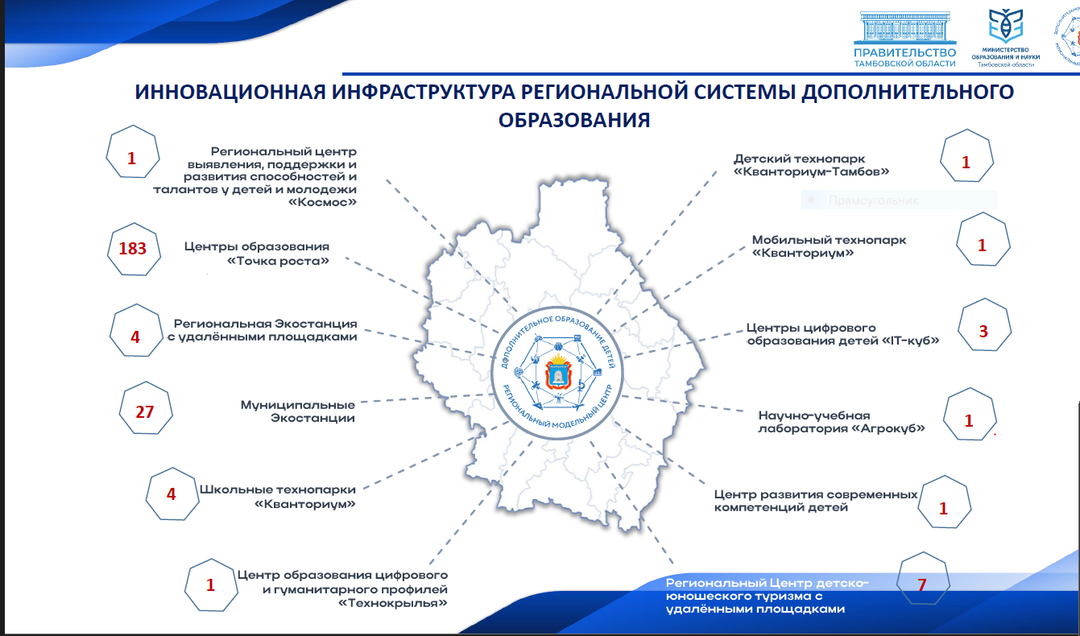

Slide 3
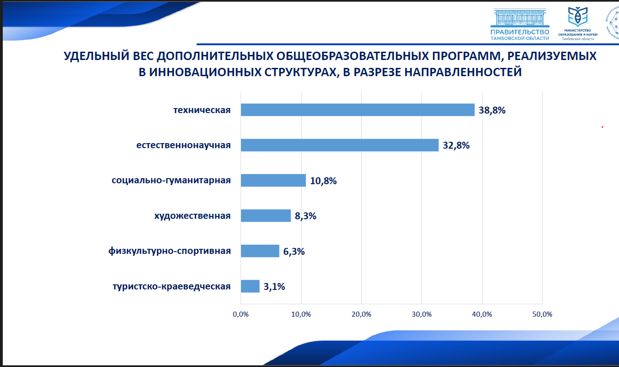
ОБЩЕЕ КОЛИЧЕСТВО РЕАЛИЗУЕМЫХ ПРОГРАММ–1042 ЕДИНИЦЫ
ЧИСЛЕННОСТЬ КОНТИНГЕНТА–19694 ЧЕЛОВЕКА

Slide 4
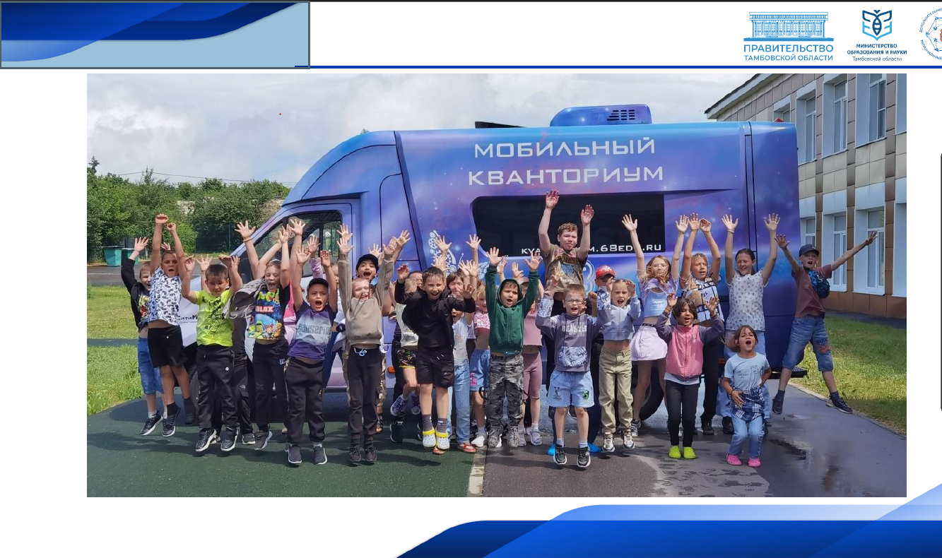
Агломирации: общеобразовательные организации Бондарского, Знаменского, Рассказовского, Сампурского, Сосновского,Тамбовского, Инжавинского, Никифоровского, Ржаксинского, Кирсановского муниципальных округов.

Slide 5
«Геоинформационные технологии (Гео)»/«Аэротехнологии(Аэро)»
погрузит в работу с космическими снимками, аэрофотосъемкой, данными GPS/ГЛОНАСС и всем многообразием пространственных данных, в решение задач, связанных с экологией, историей, маркетингом, городской средой, сельским хозяйством и всем, что нас окружает.
Ежегодная численность обучающихся более 1000человек;
Охват детей, принявших участие в публичных мероприятиях детского технопарка «Кванториум», более 3000человек;
Более 50 разновозрастных групп численностью не менее 3-х человек, на постоянной основе реализующих инженерные проекты
68 инженерных команд из числа обучающихся в мобильном технопарке «Кванториум», приняли участие в региональных, всероссийских и международных мероприятий технической и естественнонаучной направленности.
Информационные технологии и Виртуальная и дополненная реальность VRAR/IT
Программа, основанная на изучении Scratch, LeoCADи SketchUp, направлена на развитие у обучающихся базовых навыков программирования, пространственного мышления и начального технического моделирования.
Обучение направлено на приобретение учащимися навыков работы с программами использующихся для 3D моделирования.
Промышленная робототехника и Промышленный дизайн ПромРобо/ ПромДизайн
Промышленный дизайн и Промышленная робототехника —сочетание двух направлений, нацеленных на создание прототипов различных механизмов и конструкций с помощью аддитивных технологий.

Slide 6
Деятельность осуществляется по 5 профильным направлениям «Агро», «Био», «Экомониторинг», «Лесное дело» и «Проектирование».
Реализуются 43 программы с охватом 678 человек.
В 2026 году разработана «дорожная карта» муниципальных Экостанций, как центров по развитию дополнительного естественнонаучного образования на предстоящий 2026-2027 учебный год в контексте задач Концепции развития дополнительного образования детей до 2030 года, II этап (2025-2030 годы).

Slide 8
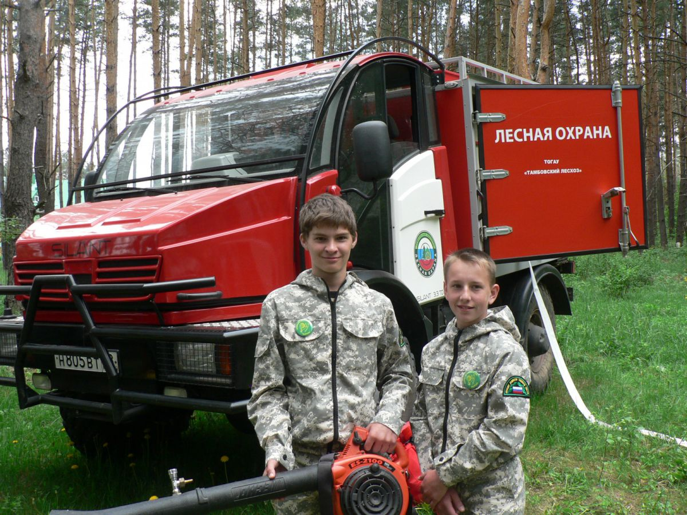
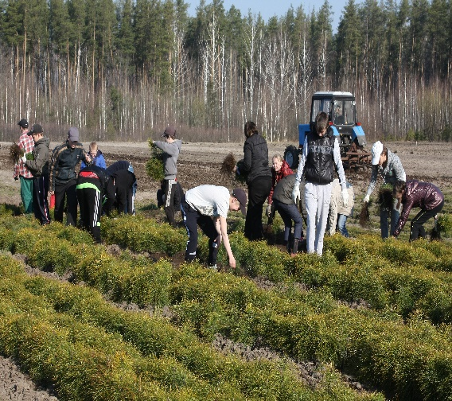
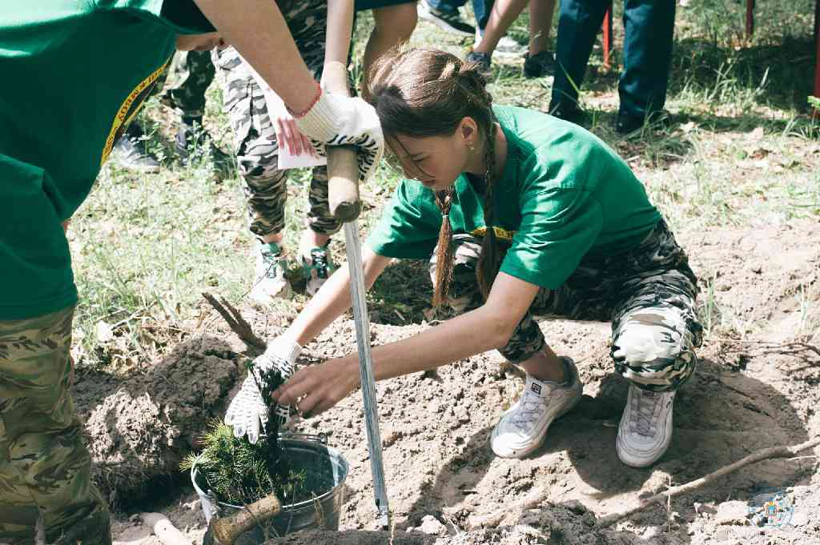
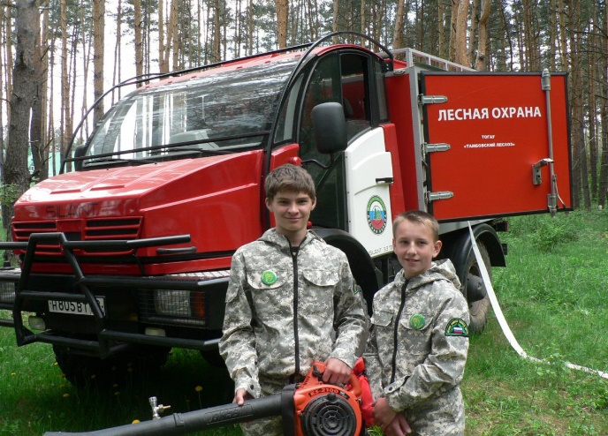
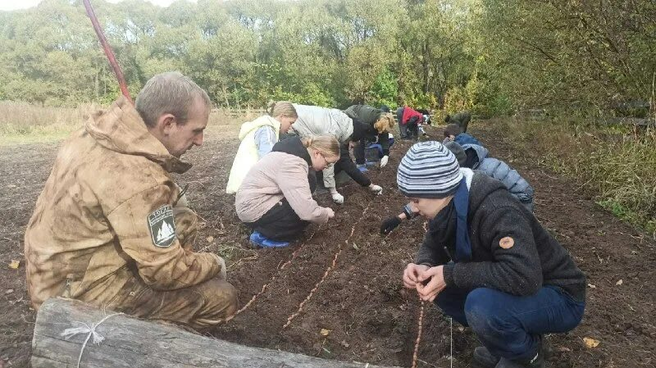
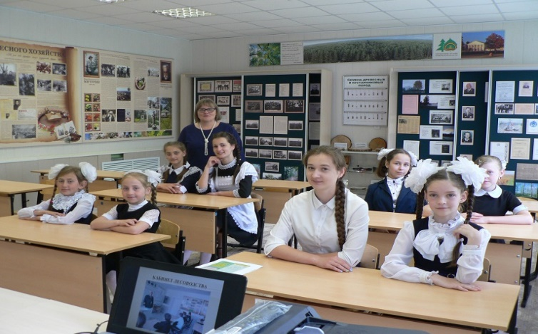
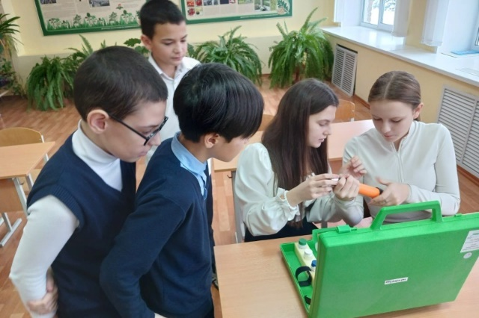
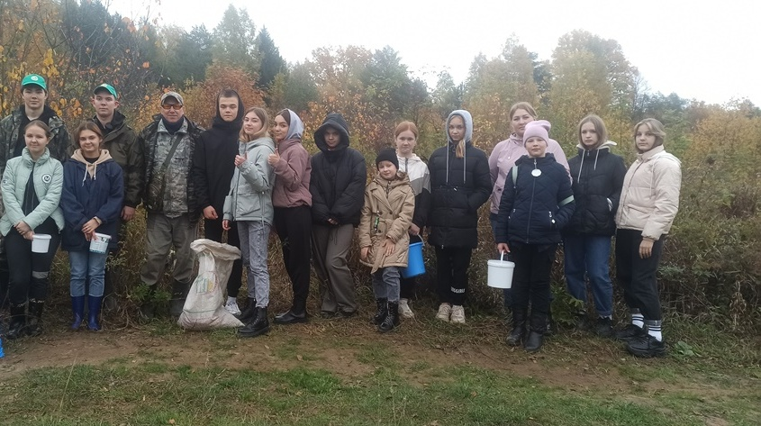
Школьные лесничества
23 школьных лесничества в 15 муниципалитетах с охватом более 500 человек:
Бондарский муниципальный округ (1 школьное лесничество), Гавриловский (1), Жердевский (1), Кирсановский (1), Мичуринский (3), Моршанский (2), Первомайский (2), Петровский (1), Пичаевский (1), Рассказовский (1), Сосновский (4), Тамбовский (2), Уваровский (1), город Кирсанов (1), город Мичуринск (1).

Slide 9
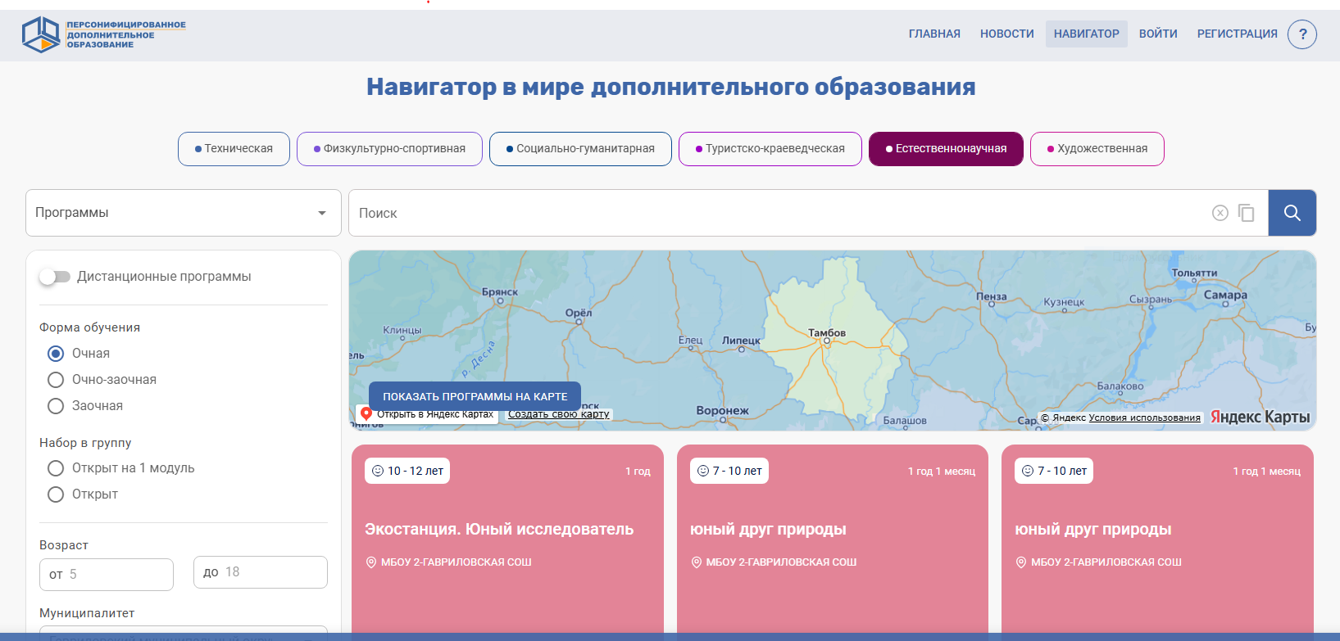


Программный навигатор системы ДО как инструмент повышения доступности дополнительного образования
483 программы естественнонаучной направленности в Программном навигаторе по состоянию на 31.12.2025
Доля детей, охваченных дополнительным образованием естественнонаучной направленности
Уваровский (30,63%)
г. Уварово (25,48%)
Гавриловский (16,8%)
Перврмайский (16,31%)
Кирсановский (15,08%)
В среднем по области
13,2%
«Юный исследователь»
«Экологическая мозаика»
Знаменский (4,49%)
Никифоровский (4,23%)
г. Рассказово (3,29%).
Мучкапский (2,94%)
г. Кирсанов (2,28%)
г. Котовск (2,05%)
«Ландшафтный дизайн»
«Введение в агробизнес»
«Шаги в экспериментальную биологию»
«Многообразие органического мира»
«Химия и здоровье»
«Электричество вокруг нас»
«Чудеса окружающего мира»
«Растениеводство»

Slide 10
Система мероприятий, направленных на обновление содержания и технологий дополнительного образования детей естественнонаучной направленности
Сводный календарный план мероприятий, направленных на развитие экологического образование детей и молодежи в образовательных организациях, всероссийских и межрегиональных общественных экологических организациях и объедениях на текущий год;
всероссийский сводный календарный план мероприятий, направленных на массовое вовлечение школьников в научно-техническое творчество на текущий учебный год и летний период.
комплексный план мероприятий по организационно-методической поддержке центров «Точка роста», детских технопарков «Кванториум» на базе общеобразовательных организаций, центров цифрового образования «IT-куб», функционирующих в Тамбовской области,
план работы по реализации в Тамбовской области Концепции развития дополнительного образования детей до 2030 года, II этап (2025-2030 годы);
единый календарный план воспитательной работы с обучающимися на учебный год.
недостаточный спектр предлагаемых программ,
не позволяющих выбрать занятие по душе;
большая загруженность уроками и (или) неудобное расписание занятий;
отсутствие желания у ребенка.

Slide 11

Задачи
Ожидаемые результаты
обеспечить преемственность между школьными предметами естественнонаучного цикла и дополнительными занятиями, чтобы у обучающихся формировалось целостное представление о мире и науке;
активно внедрять в образовательный процесс эксперименты, работу с реальным оборудованием, участие в проектной и исследовательской деятельности;
структурировать учебный материал с учётом интеграции физики, химии, биологии, экологии, а также современных информационных технологий;
организовать обучение учителей и педагогов дополнительного образования новым методикам, работе с современным оборудованием, внедрению цифровых образовательных ресурсов;
развивать сотрудничество с вузами, колледжами, научными организациями и предприятиями для организации практик, стажировок, совместных проектов и лекций;
предоставлять ученикам возможность выбора индивидуальных образовательных маршрутов, проектной и исследовательской деятельности, поддерживать их инициативу и самостоятельность;
внедрять механизмы мониторинга и оценки эффективности интеграционных проектов, тиражировать успешные модели через семинары, конференции, публикации и обмен опытом между школами.
повышение качества знаний и практических навыков;
рост интереса к учёбе и исследовательской деятельности;
формирование у детей целостной картины мира;
развитие soft skills: работы в команде, критического мышления, умения презентовать свои проекты.

